Slide 1
Myšlienkové mapy v edukačnom procese Téma: Kto si Bože?
Mgr. Andrea Polachová
ZŠ Kúty 2018

Slide 2
Ciele vyučovacej hodiny: Kognitívny: Objavovať rozmer Boha ako Otca, Syna, Ducha svätého. Jednoducho vysvetliť tajomstvo vykúpenia Trojjediného Boha. Afektívny: Vnímať nekonečnú dobrotu, milosrdenstvo Boha a cenu nášho vykúpenia. Psychomotorický: Reflektovať svoj postoj k Božskej osobe Otca, Ježiša a Ducha. Formy: Individuálna a skupinová práca. Metódy: Myšlienková mapa, riadený rozhovor, výklad- prezentácia na IKT
Ročník:9 Tematický celok: Zodpovednosť človeka Téma: Bože, kto si?

Slide 3
1+1+1=3
J
E
Ž
I
Š
Otec+ Syn+ Duch svätý
1*1*1=1

Slide 4
Myšlienková mapa
Myšlienkové mapovanie má množstvo výhod, medzi ktoré patrí napríklad to, že:
umožňujú rozvíjať schopnosť vzájomnej komunikácie,
rozvíjajú tvorivosť žiakov,
umožňujú lepšiu koncentráciu na daný problém,
napomáhajú k usporiadaniu a zorganizovaniu si myšlienok a faktov,
pomáhajú zlepšiť a zrýchliť učenie sa,
zvyšujú množstvo zapamätaných vedomostí,
zabezpečujú efektívnejšie učenie.

Slide 5
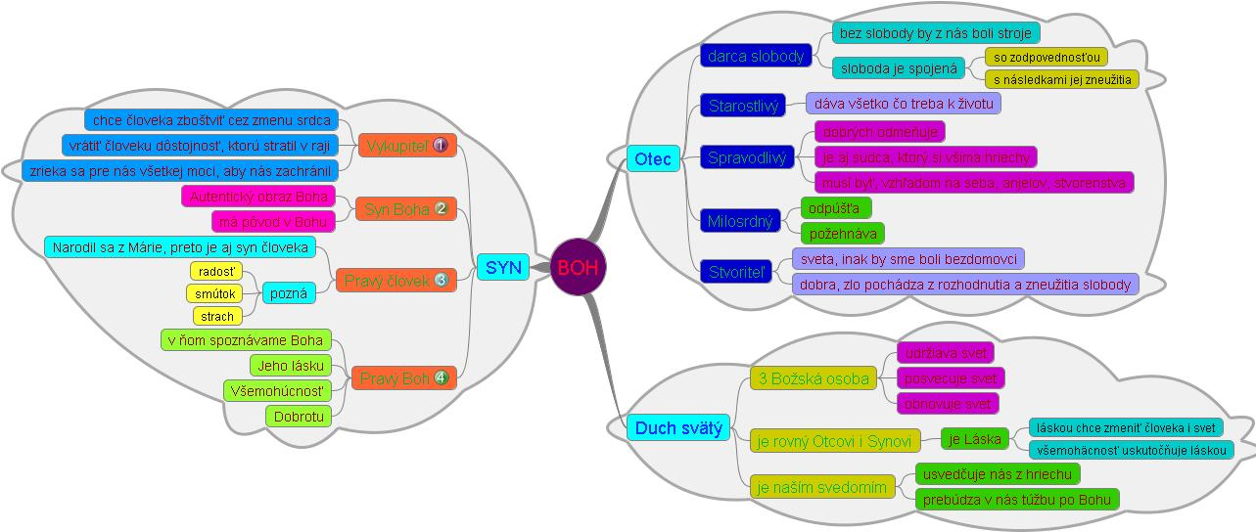
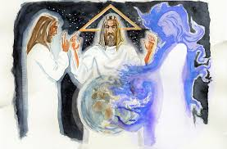
Myšlienková mapa Trojjediný Boh – Otec, Syn a Duch Svätý

Slide 6
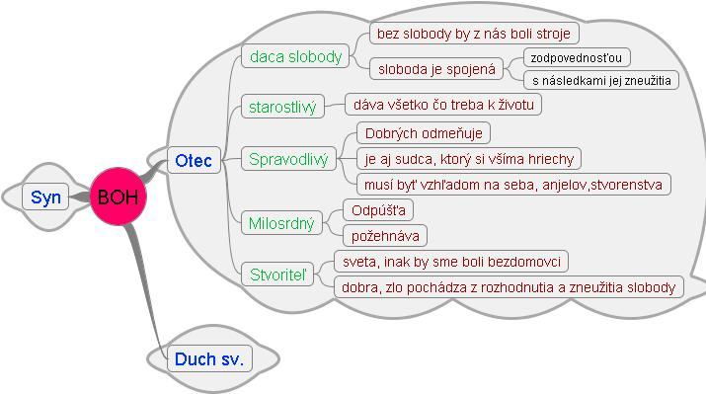
V prvej časti si zadefinujeme prvú Božskú osobu- Boha Otca

Slide 7
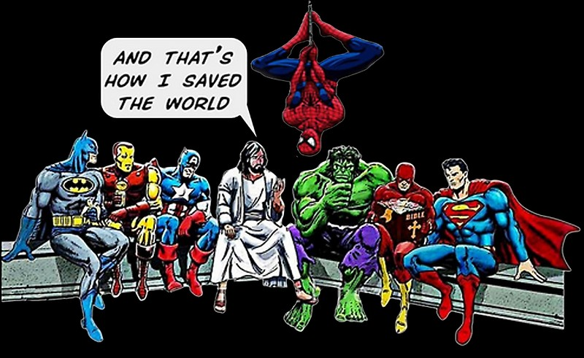
V druhej časti si zadefinujeme druhú Božskú osobu - Syna

Slide 8
V tretej časti si zadefinujeme tretiu božskú osobu- ducha svätého

Slide 9
Cvičenie: V záverečnej časti správne zadefinujeme jednotlivé Božské osoby a ich osobnú prirodzenosť, v ktorej tvoria jednu podstatu.

Slide 10
Ďakujem za pozornosť

Slide 11
Použité zdroje
https://mpc-edu.sk/.../13_ops_stancikova_dagmar_-_myslienkov...
ISBN 978-80-8074-380-2- JOZEF LUSCOŇ

